Slide 1
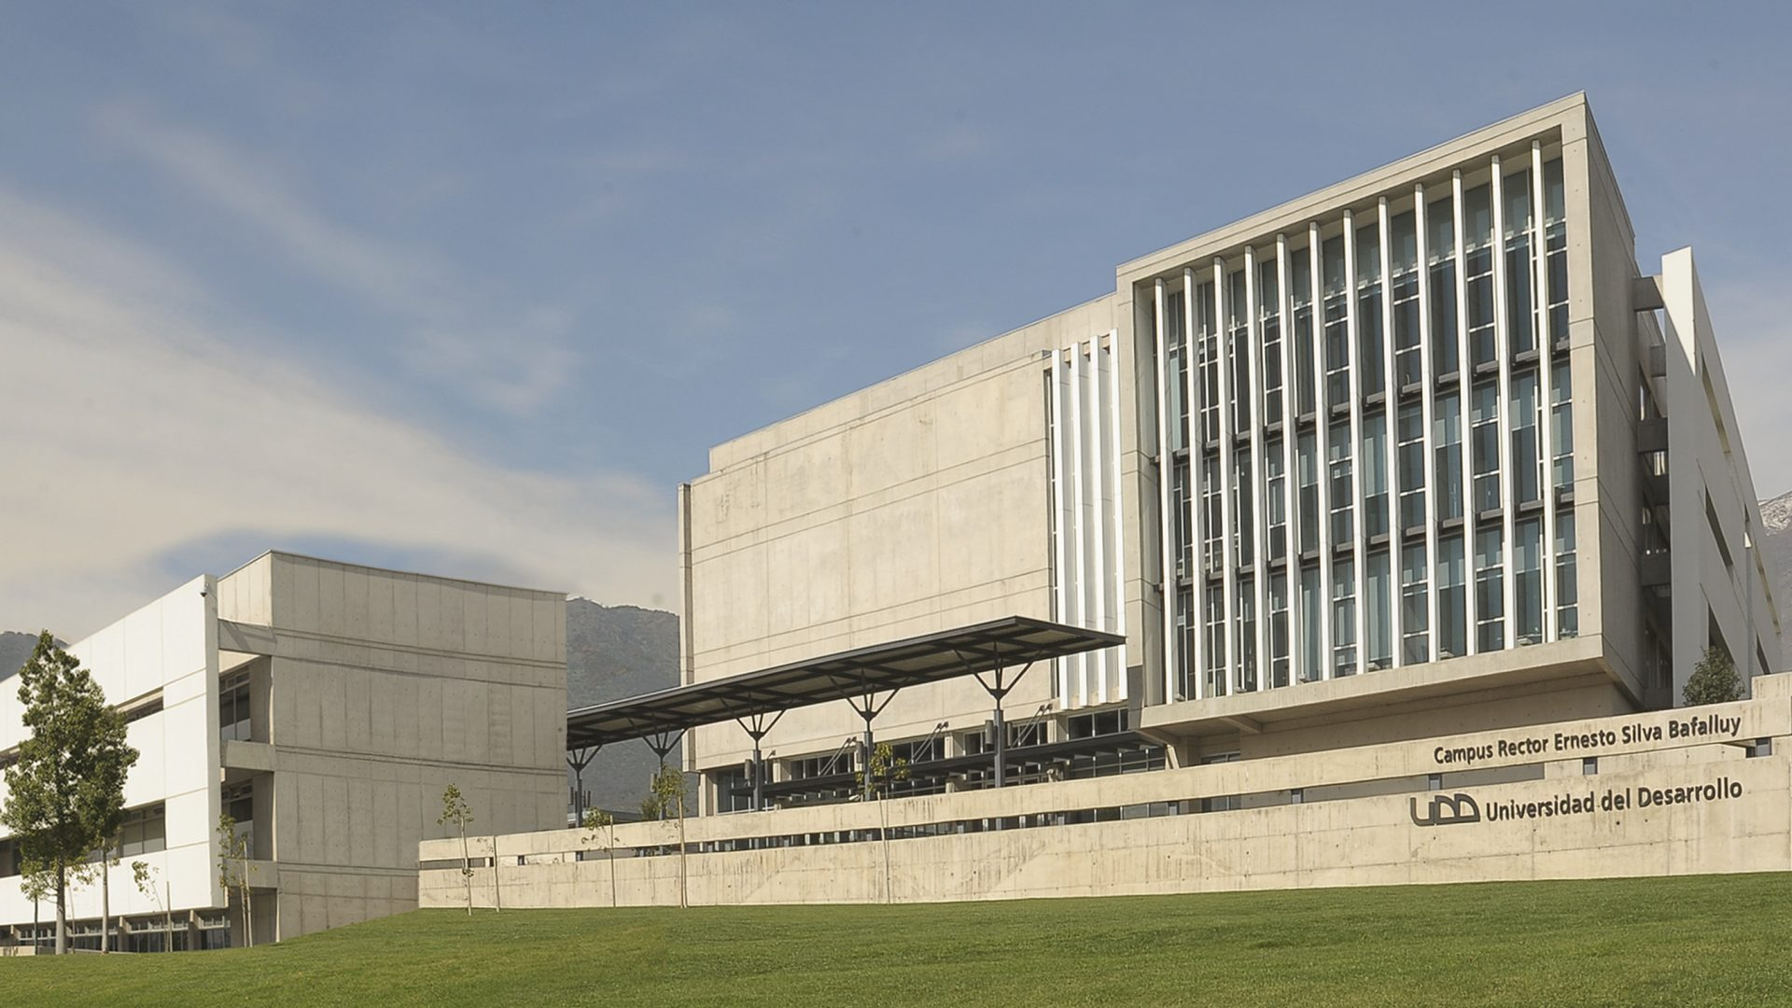


Magister Data Science
Taller de Proyecto Aplicado
Prof. Loreto Bravo
José Pérez – Roy Barrera
Notes:
1.- Presentación : ( 30 segundos )
SALUDO (hacer contacto visual),
Nombre del proyecto,
Asignatura,
Profesor,
Alumnos

Slide 2
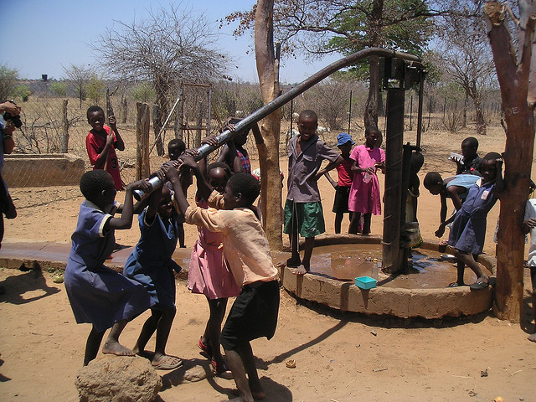
Pump it Up!
Objetivo : La meta es predecir cuales bombas de agua se encuentra en estado Funcional, Funcional necesita reparación y No Funcional, basada en diferentes características de la bomba, que se recogen en el set de datos y que corresponden a varios pozos de distintas comunidades en Tanzania.
¡Bombea!
Notes:
2.- Motivación : (20 segundos )
* Concurso abierto en Driven Data
* Fuerte componente social, por lo cual es de gran impacto
* Se puede decir que : “Millones de personas en el mundo no tienen acceso a
a una fuentes de agua segura”
(40 segundos )
* Objetivo : La meta es predecir cuales bombas de agua se encuentra en estado Funcional, Funcional necesita reparación y No Funcional, basada en diferentes características de la bomba, que se recogen en el set de datos y que corresponden a varios pozos de distintas comunidades en Tanzania.

Slide 3
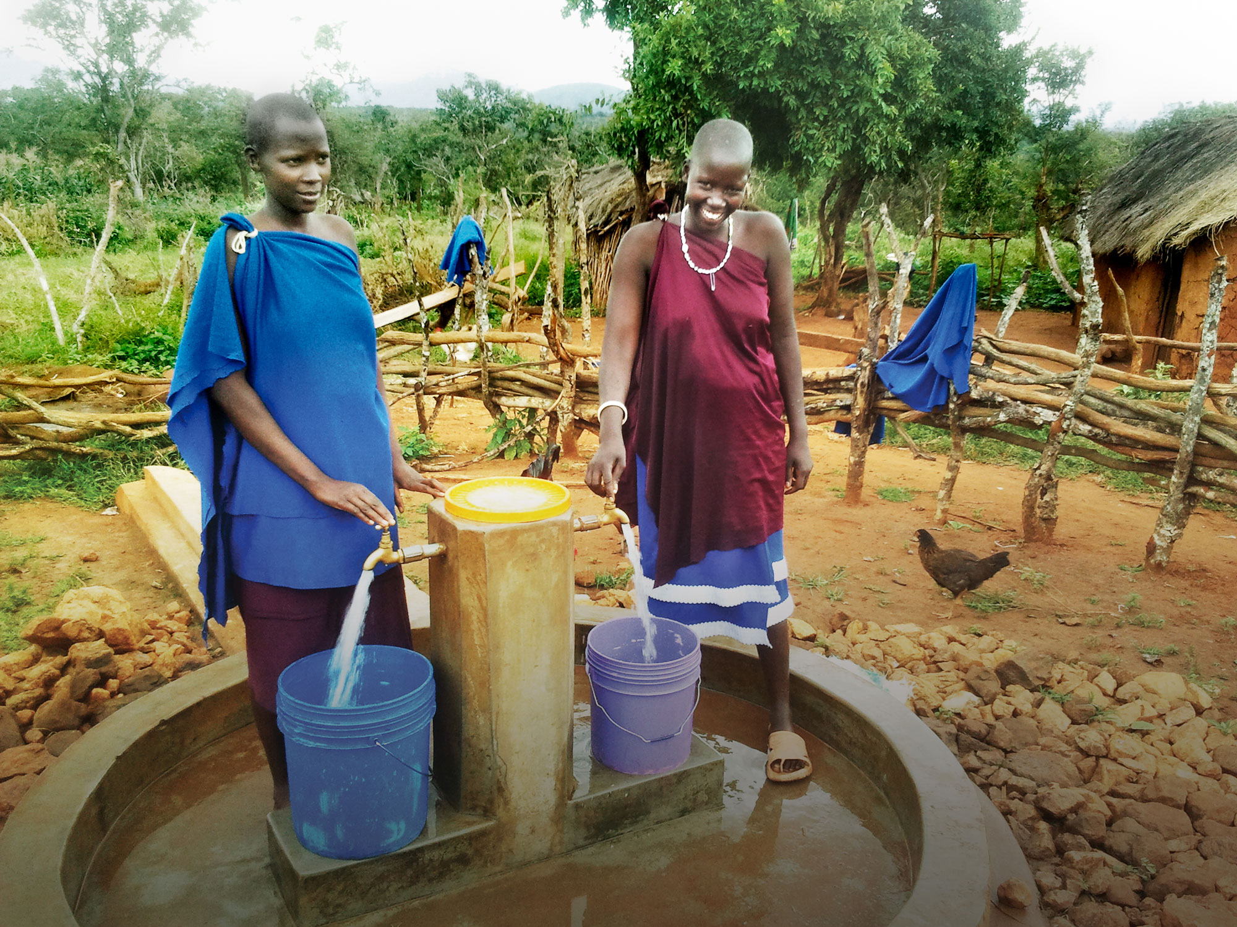
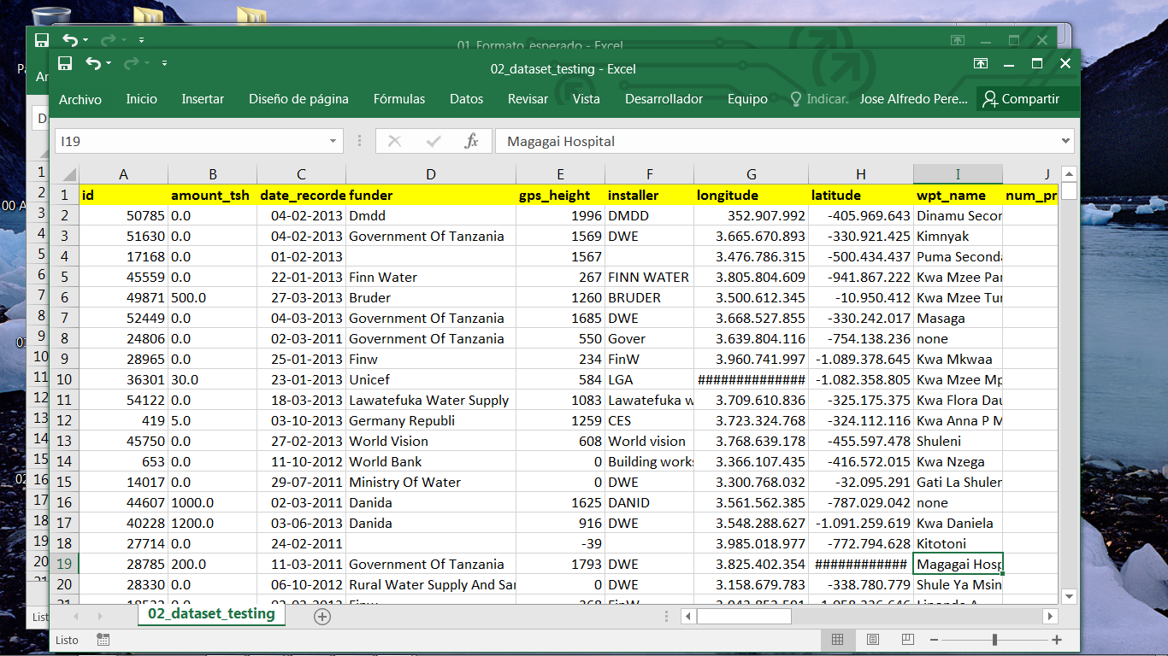
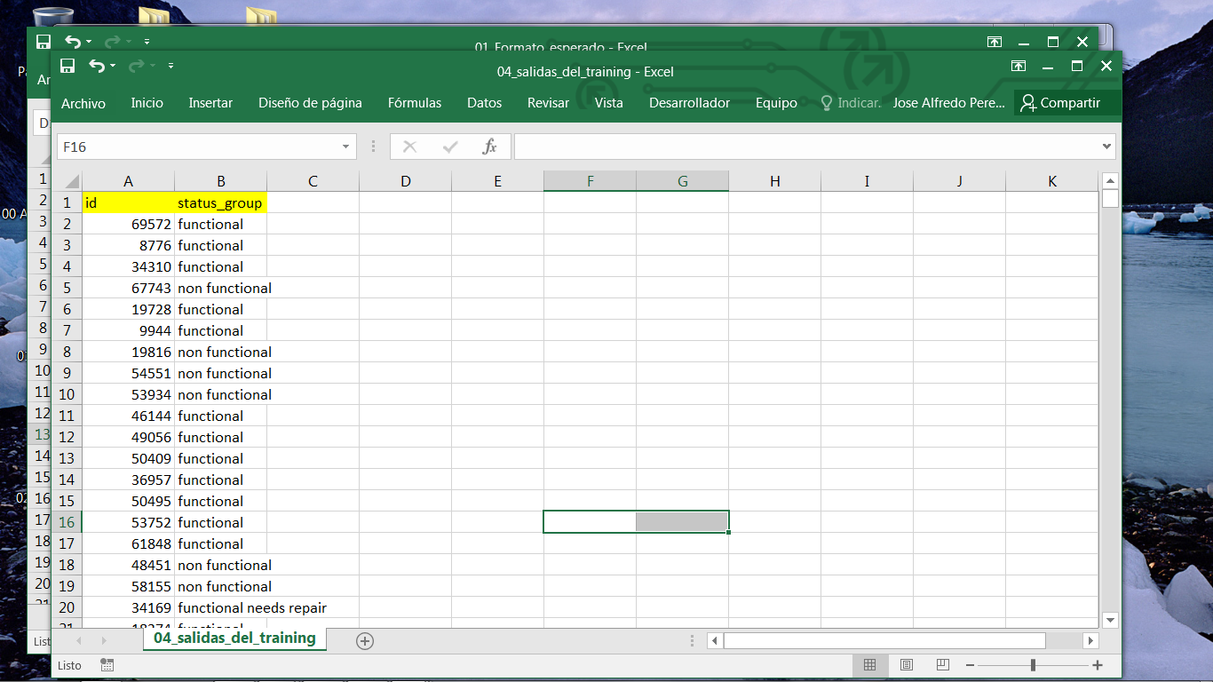
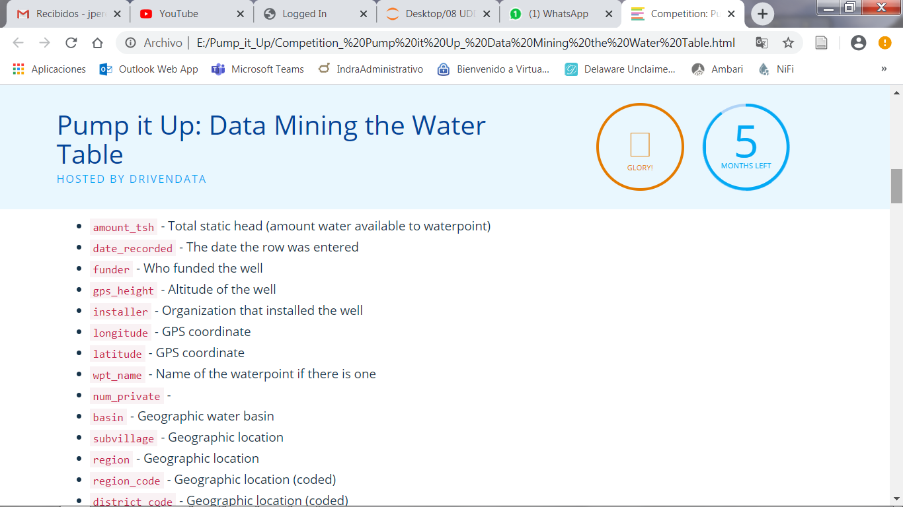
Set de Datos
59.400 Muestras totales
14.850 para predecir
Rango Datos : 2001-2013
Notes:
3.- Descripción de los datos : (1 minuto)
Origen : Nuestro Dataset proviene de la ONG TAARIFA y del Minisiterio de Agua de Tanzania.
Descripción General: Vienen 2 set de datos, uno de 59.400 muestras totales para entrenar nuestro modelos y 14.850 para realizar las predicciones.
Para cada muestra se proporcionan 40 características , de las cuales 31 son variables categóricas, 7 son numéricas y 2 son fechas.

Slide 4
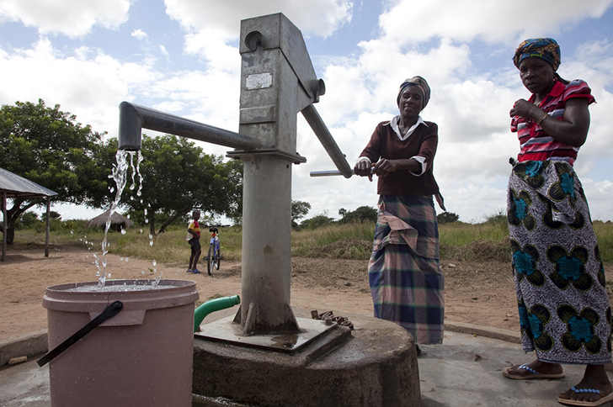
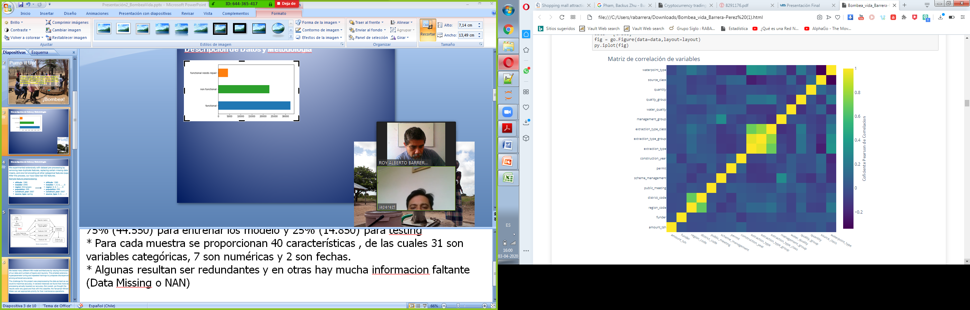
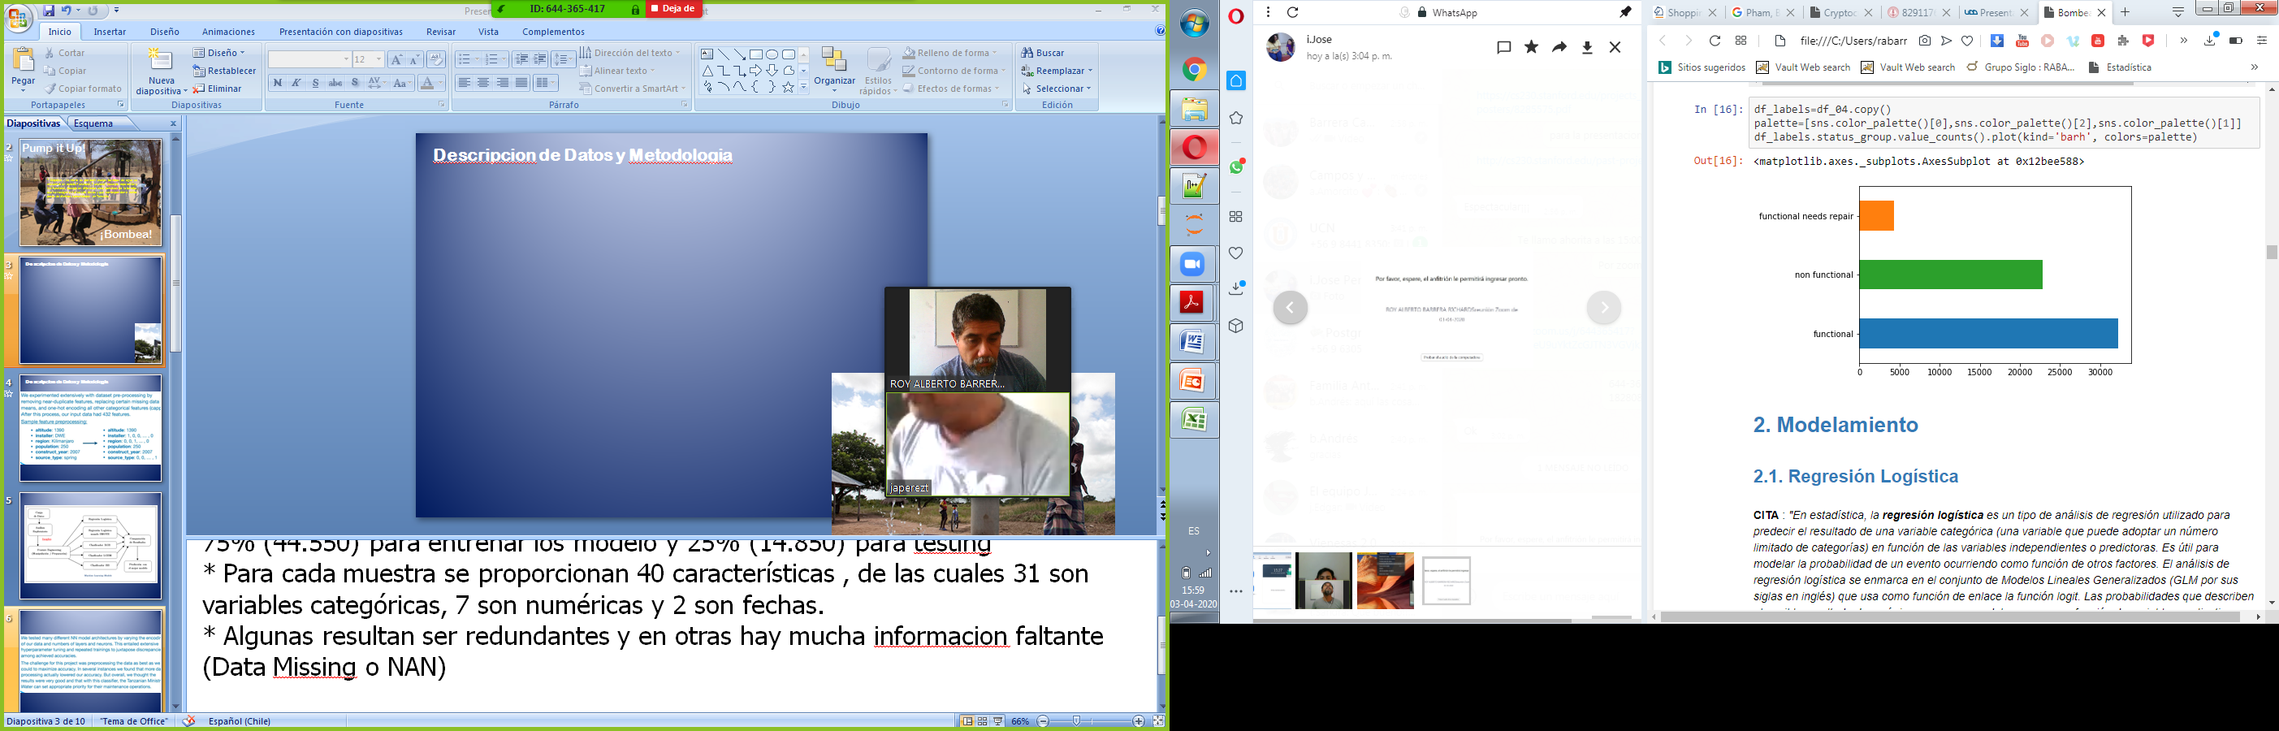
Descripción de los Datos
Notes:
3.- Descripción de los datos : (2 minutos)
Descripción : De las 59.400 muestras dadas para entrenar los modelos, empleamos un criterio de 75/25 para dividir esto en 44.550 muestras de entrenamiento y 14.850 para testing.
Analizando las características de las muestras:
* Algunas resultan ser redundantes : ej. waterpoint_type y waterpoint_type_group
* Valores únicos : El mismo valor se repite para todas las muestras ej. recorded_by
* Valores Nulos y Vacíos : construction_year está vació para 20.709 muestras.
* Dispersión : Gran variabilidad o dispersión de valores convierte al dato en un mal descriptor.
Se realiza la limpieza y pre-proceso, reduciendo a 17 las variables descriptoras.

Slide 5
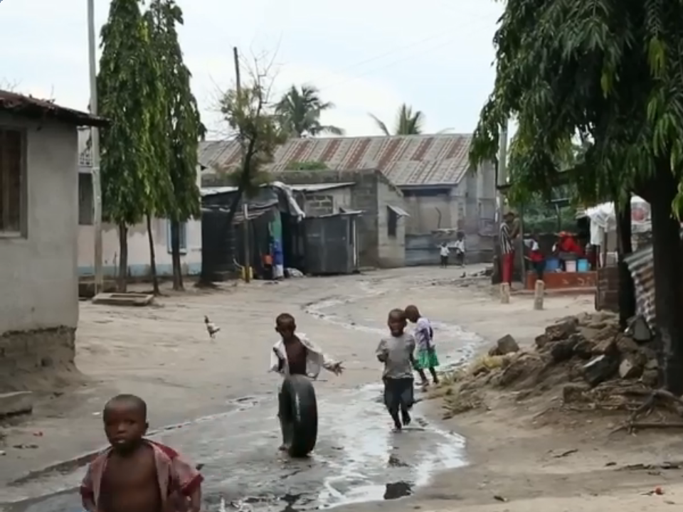
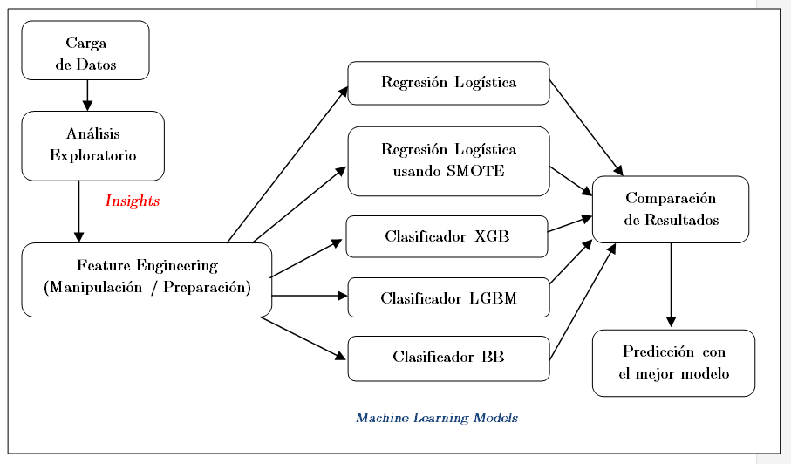
Metodología
Notes:
4.- Metodología :
Luego de la investigación bibliográfica, se decidió realizar las siguientes
Acciones, las que se aprecian en la figura.
Cargar datos, realizar el análisis exploratorio obteniendo los primeros insights,
que ya se comentaron para luego realizar la manipulación de la data e implementar los modelos de Machine Learning, bajo la siguiente estrategia :
En primer lugar un modelo de regresión lineal como base,
luego un segundo modelo, pero esta vez intentando balancear previamente las muestras,
A continuación, con base en las mejores prácticas de otros equipos, implementar algoritmos basados en Decision Trees, XGBoost; LGBM y Balanced Bagging, para finalmente comparar sus resultados y determinar cual de ellos ofrece las mejores predicciones (la mayor tasa de aciertos)

Slide 6
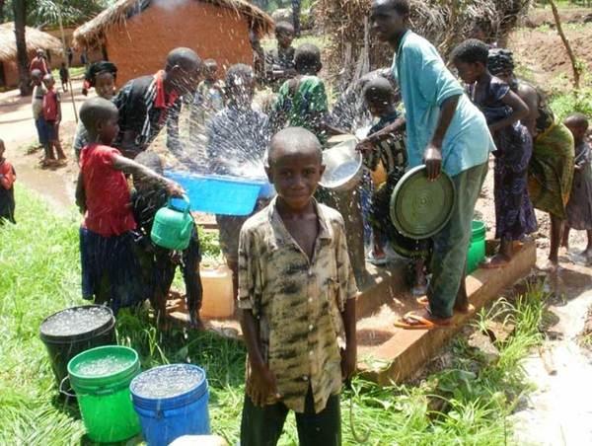
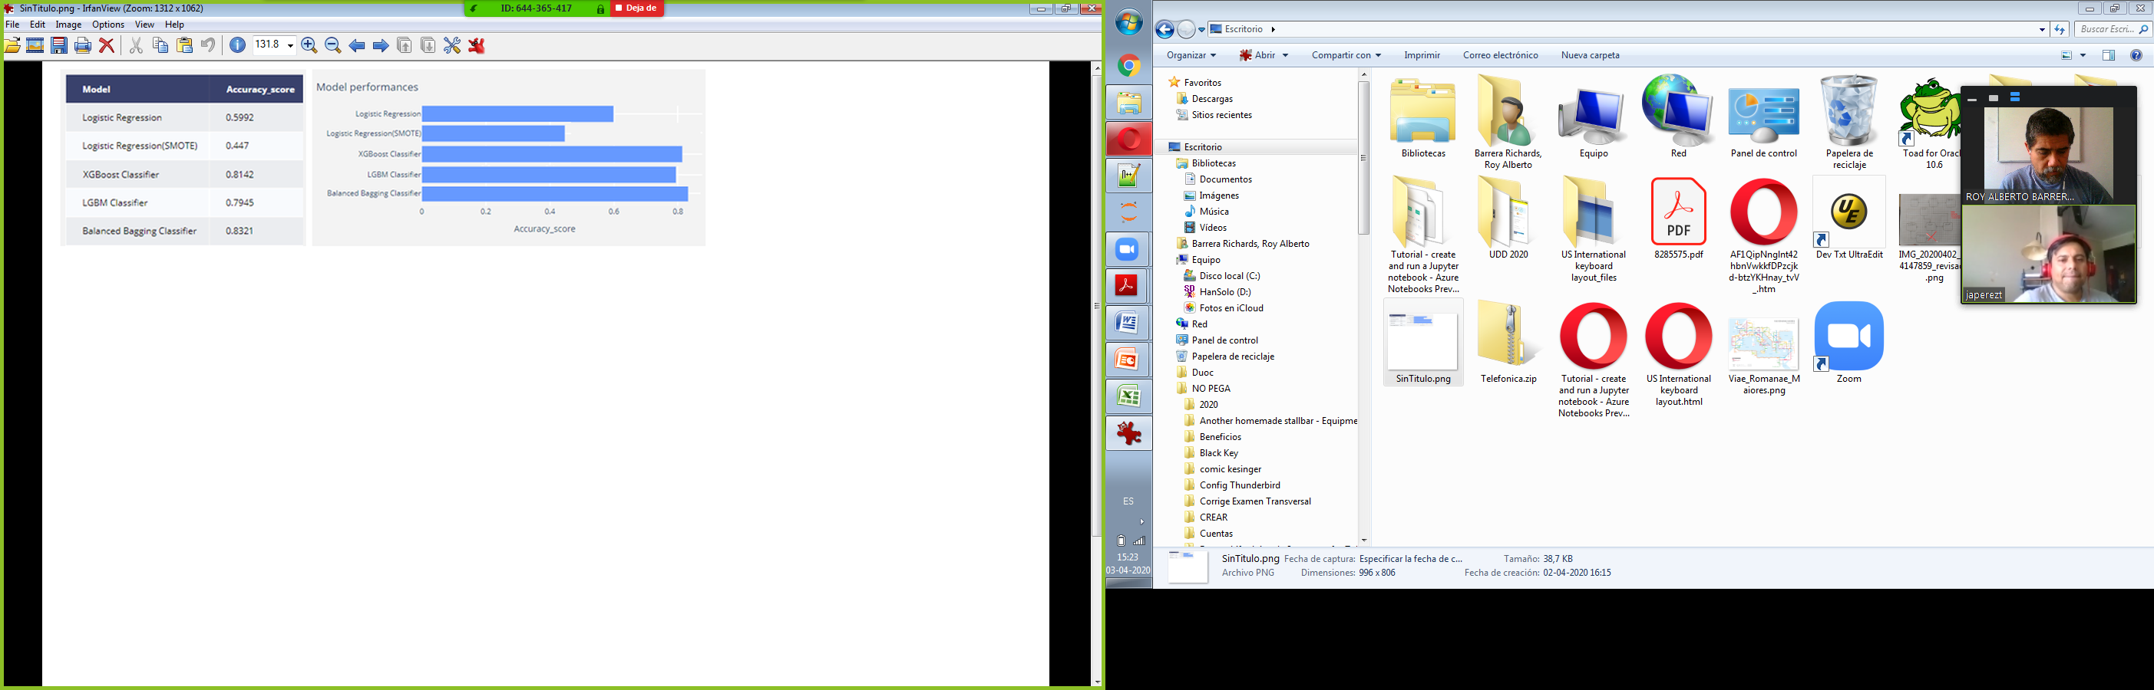
Resultados
Con el quinto modelo entrenado, Balanced Bagging Classifier,
se obtuvo un nivel de certeza en la predicción del 83.21%, lo cual resultó mejor de lo esperado.
Notes:
5.- Resultados
Con Los modelo de Regresion Lineal se obtuvo un valor cercano al 60% de accuracy (precisión) para el mejor de los casos, lo cual resulta ser claramente inferior a los modelos basados en árboles que en promedio obtienen cerca del 80%
De estos, el que obtuvo el mejor desempeño fue Balanced Bagging con un 83.21%.
No era parte de los objetivos (y tampoco hubo tiempo) para participar del concurso, así que no lo enviamos (submit) nuestras predicciones de vuelta a Driven Data.

Slide 7
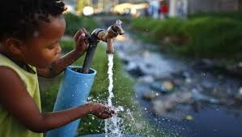
Conclusiones
Fue Interesante y Entretenido
Obtuvimos buenos resultado (83%)
Aprendizaje Logrado
Limitaciones
Set de Datos (origen y conformación)
Herramientas (python/Jupiter)
Tiempo (para realizar la tarea y conocer otras herramientas)
Trabajo Futuro
Aplicar otros modelo
Extrapolar a la realidad Chilena (APR)
Notes:
6. Conclusiones, limitaciones y trabajo futuro
Se mencionan en la Power.

Slide 8
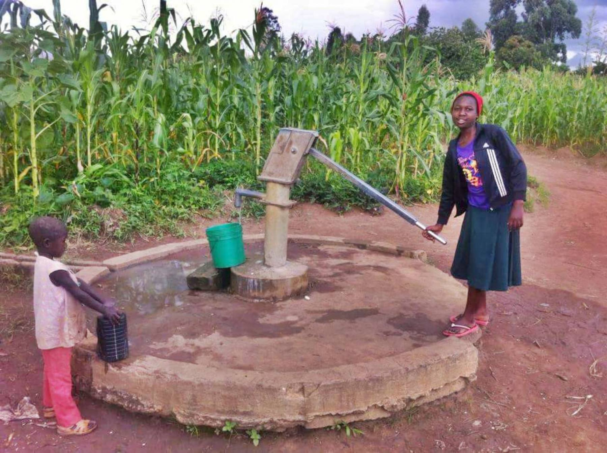
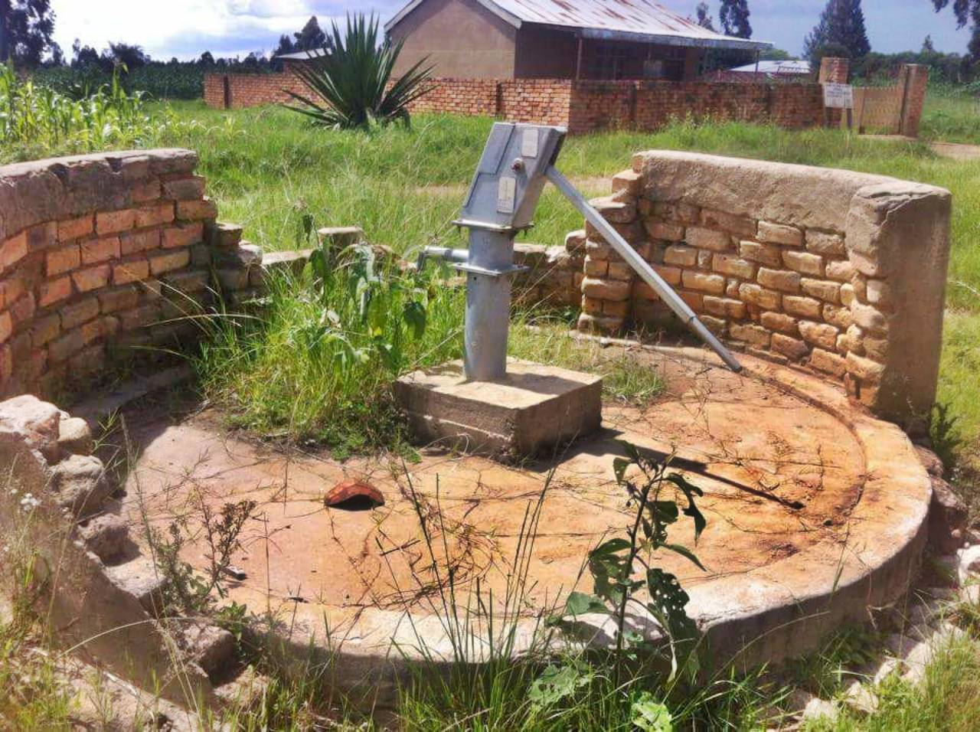

Anticipación de fallas
en bombas de agua en Tanzania
para mejorar su mantención
Magister Data Science
Taller de Proyecto Aplicado
Prof. Loreto Bravo
¡Bombea!
José Pérez – Roy Barrera
Notes:
7. Agradecimiento y Despedida.
Se abré oportunidad de preguntar
Si no hay preguntas se agradece y termina la presentación.

Slide 9
